Slide 1
CHỦ ĐỀ 6
NGÀY - GIỜ, GIỜ - PHÚT, NGÀY - THÁNG
BÀI 29
NGÀY - GIỜ,
GIỜ - PHÚT

Slide 2


Thứ năm ngày 16 tháng 12 năm 2021
Toán
Vở
Toán
Ngày, giờ. Giờ, phút

Slide 3
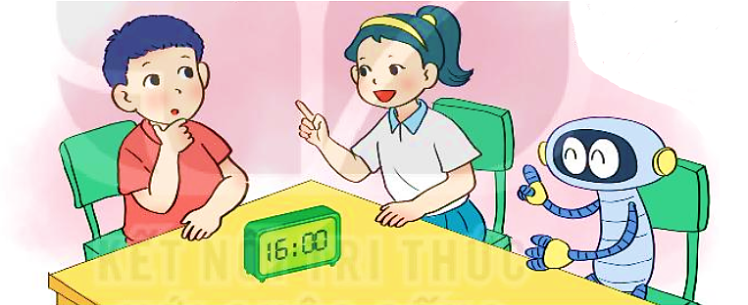
a)
Một ngày
có 24 giờ.
Một ngày có bao nhiêu giờ và một giờ có bao nhiêu phút nhỉ?
Một giờ có
60 phút.

Slide 4
b) 24 giờ trong một ngày được tính từ 12 giờ đêm hôm trước đến 12 giờ đêm hôm sau.
Buổi | Các giờ đúng
Sáng
Trưa
Chiều
Tối
Đêm
1 giờ sáng, 2 giờ sáng, 3 giờ sáng, 4 giờ sáng, 5 giờ sáng, 6 giờ sáng, 7 giờ sáng, 8 giờ sáng, 9 giờ sáng, 10 giờ sáng.
11 giờ trưa, 12 giờ trưa.
1 giờ chiều (13 giờ), 2 giờ chiều (14 giờ), 3 giờ chiều (15 giờ), 4 giờ chiều (16 giờ), 5 giờ chiều (17 giờ), 6 giờ chiều (18 giờ).
7 giờ tối (19 giờ), 8 giờ tối (20 giờ), 9 giờ tối (21 giờ).
10 giờ đêm (22 giờ), 11 giờ đêm (23 giờ), 12 giờ đêm (24 giờ).

Slide 5
Thứ năm ngày 16 tháng 12 năm 2021
Toán
Vở
Toán
Ngày, giờ. Giờ, phút
Ghi nhớ:
- Một ngày có 24 giờ.
- Một giờ có 60 phút.
- 24 giờ trong một ngày được tính từ 12 giờ
đêm hôm trước đến 12 giờ đêm hôm sau.

Slide 6
0 giờ sáng
12 giờ trưa/
11 giờ trưa
12
1 giờ sáng
11
1
10 giờ sáng
2 giờ sáng
10
2
9 giờ sáng
9
3
3 giờ sáng
8
4
8 giờ sáng
4 giờ sáng
7
5
6
7 giờ sáng
5 giờ sáng
6 giờ sáng

Slide 7
/0 giờ sáng
12 giờ đêm
11 giờ đêm
12
1 giờ chiều
11
1
10 giờ đêm
2 giờ chiều
10
2
9 giờ tối
9
3
3 giờ chiều
8
4
8 giờ tối
4 giờ chiều
7
5
7 giờ tối
6
5 giờ chiều
6 giờ chiều

Slide 8
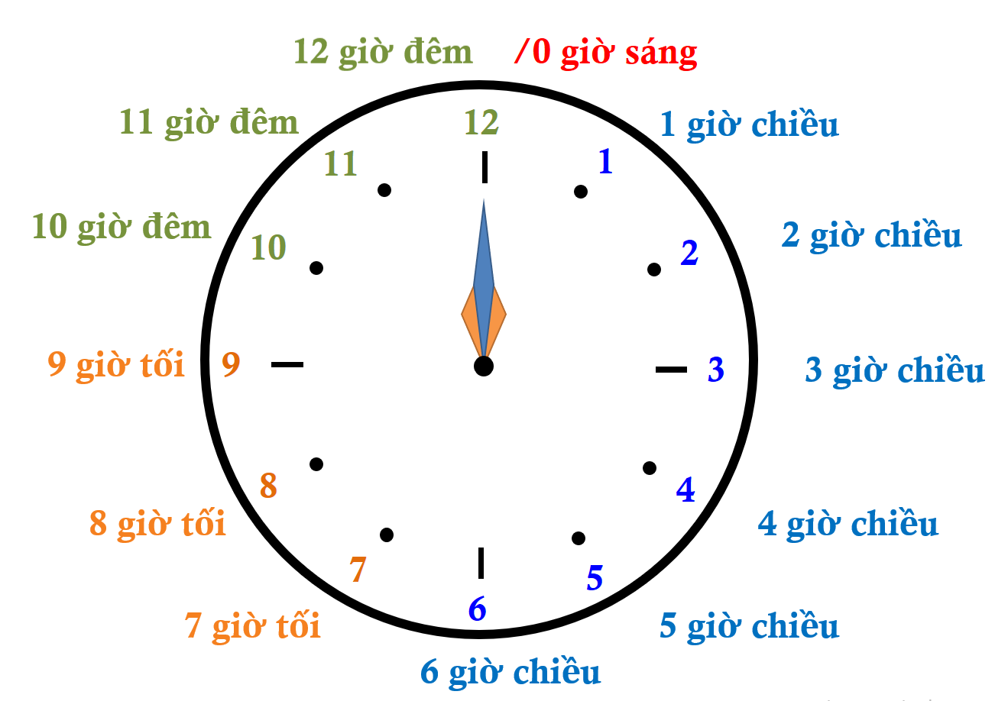
Hay 24 giờ (12 giờ + 12 giờ)
Hay 23 giờ (12 giờ + 11 giờ)
Hay 13 giờ (12 giờ + 1 giờ)
Hay 22 giờ (12 giờ + 10 giờ)
Hay 14 giờ (12 giờ + 2 giờ)
Hay 21 giờ (12 giờ + 9 giờ)
Hay 15 giờ (12 giờ + 3 giờ)
Hay 20 giờ (12 giờ + 8 giờ)
Hay 16 giờ (12 giờ + 4 giờ)
Hay 19 giờ (12 giờ + 7 giờ)
Hay 17 giờ (12 giờ + 5 giờ)
Hay 18 giờ (12 giờ + 6 giờ)

Slide 9
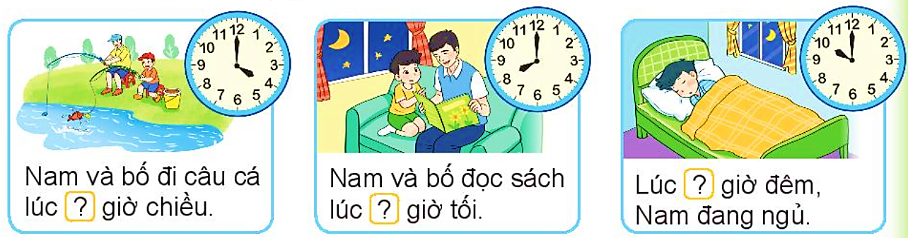
1
Số
?
10
4
8

Slide 10
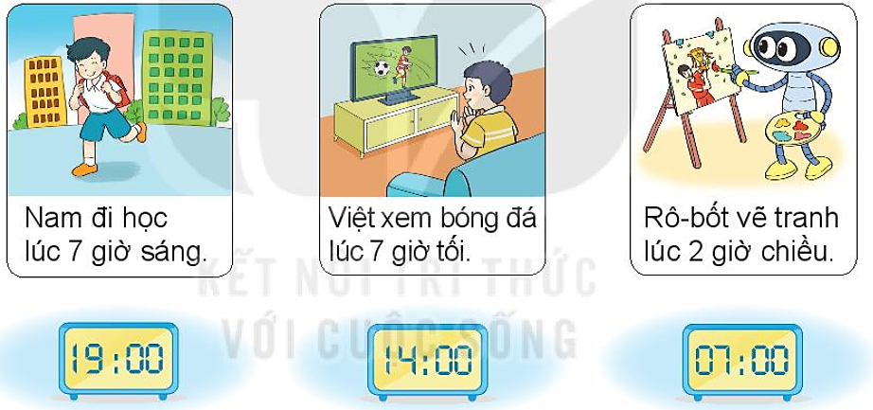
2
Tìm đồng hồ chỉ thời gian thích hợp với mỗi bức tranh.

Slide 11
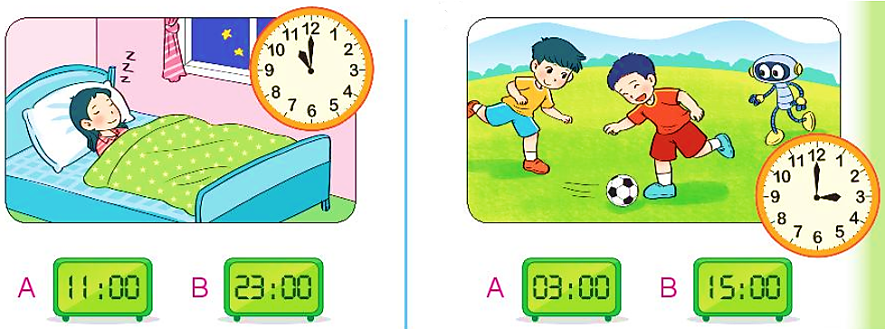
3
Chọn đồng hồ chỉ thời gian thích hợp với mỗi bức tranh.
a)
b)

